Slide 1


Slide 2


¿Qué es Inteligencia Artificial?
¿Qué es Inteligencia Artificial?

Slide 3

"Es la inteligencia demostrada por máquinas, a diferencia de la inteligencia mostrada por los seres humanos u otros animales"
Wikipedia
"Es la capacidad de un sistema de cómputo, para imitar funciones cognitivas realizadas por los seres humanos, como aprendizaje y solución de problemas"
Azure
"Es la especialidad de las ciencias computacionales, dedicada a resolver problemas cognitivos, asociados comunmente con la inteligencia humana, como aprendizaje, solución de problemas y reconocimiento de patrones"
AWS
"Es un conjunto de tecnologías que permite a las computadoras, realizar varias funciones avanzadas, inluyendo la habilidad de ver, entender y traducir lenguaje hablado y escrito, analizar datos, realizar recomendaciones y mucho más“
Google Cloud
"Potencia a las computadoras y máquinas para imitar las capacidades de la menta humana, en la solución de problemas y toma de decisiones"
IBM

Slide 4
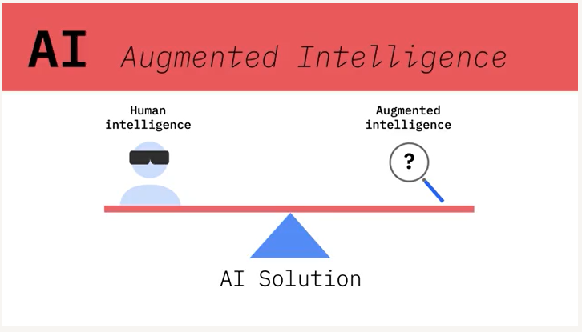
¿Qué es Inteligencia Artificial (AI)?
Busca aumentar la inteligencia de los seres humanos, no sustituirla (idealmente).
IBM: AI Professional Certification

Slide 5

Terminología
Terminología

Slide 6

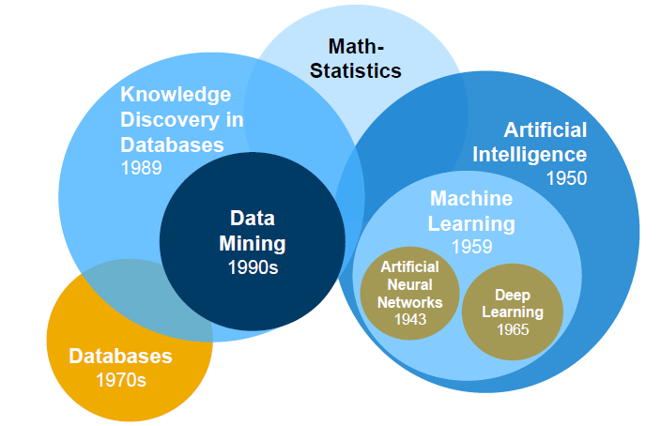
Terminología
Dentro del ámbito de AI, se manejan varios términos. Las siguientes imágenes muestran la relación entre ellos.
openSAP: Enterprise Machine Learning in a Nutshell

Slide 7
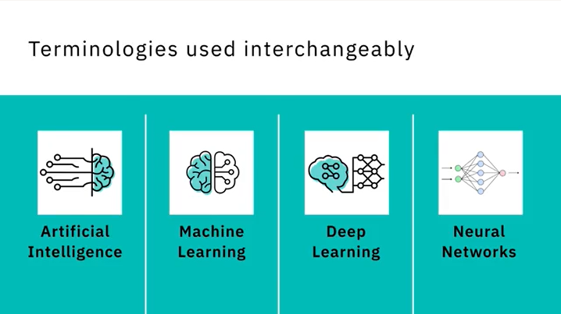

Terminología
Generative AI
IBM: AI Professional Certification

Slide 8
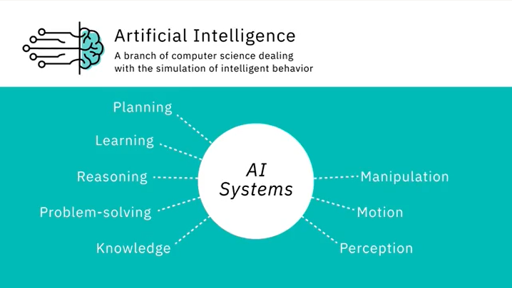
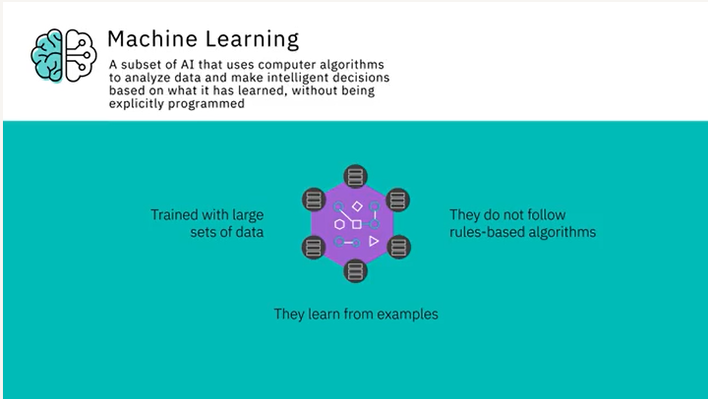
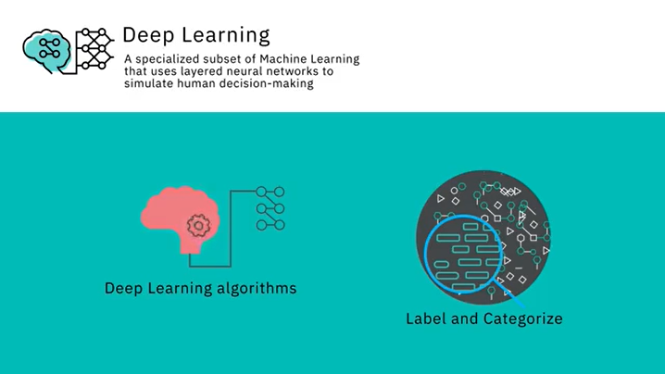
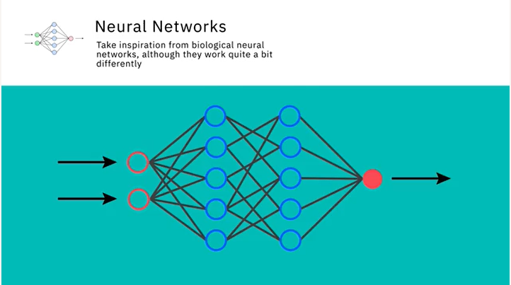
Terminología
Generative AI
IBM: AI Professional Certification

Slide 9
Terminología
Generative AI
IBM: AI Professional Certification

Slide 10
Terminología
Generative AI
IBM: AI Professional Certification

Slide 11
Terminología
Generative AI
IBM: AI Professional Certification

Slide 12
Terminología
Generative AI
IBM: AI Professional Certification

Slide 13

Aplicaciones
Aplicaciones

Slide 14
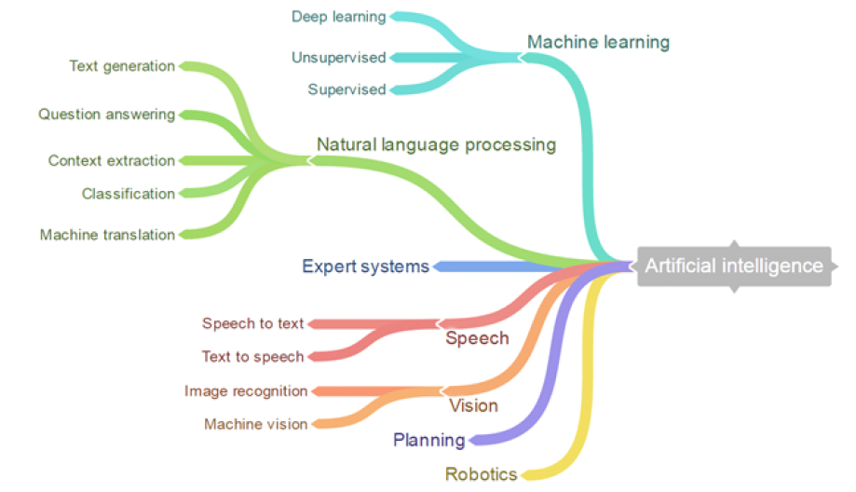
Aplicaciones de AI
Algunos de los diferentes tipos de aplicaciones que pueden desarrollarse mediante AI, se muestran en la siguiente imagen (con sus diferentes divisiones)
ODTUG 2020: Demystifying Machine Learning and Why You Should Jump on the Bandwagon Now

Slide 15

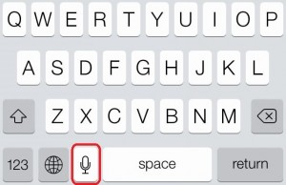

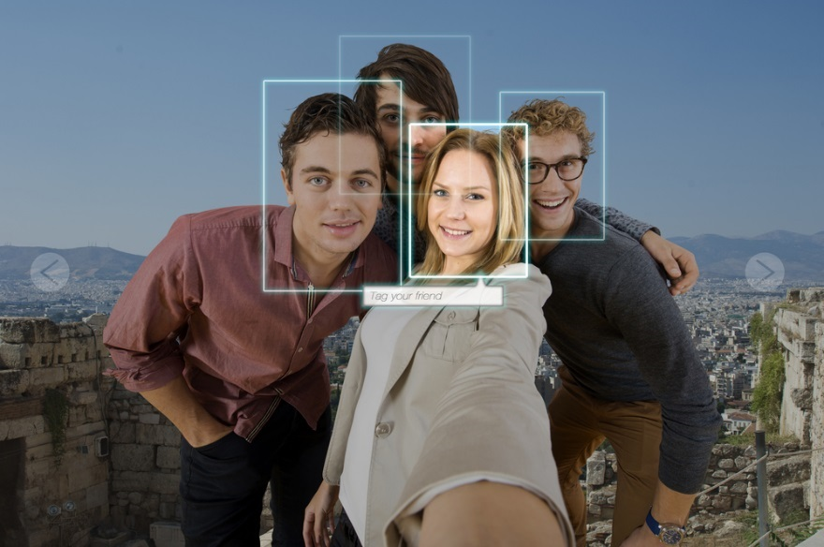

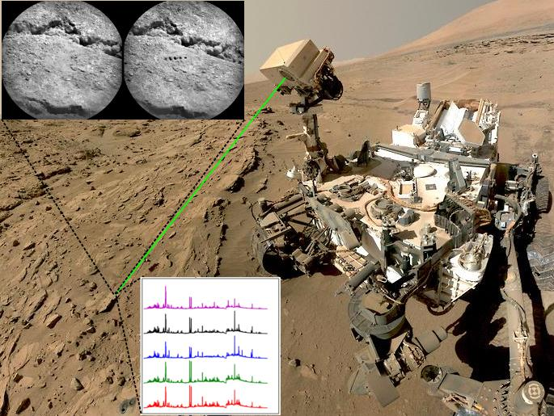

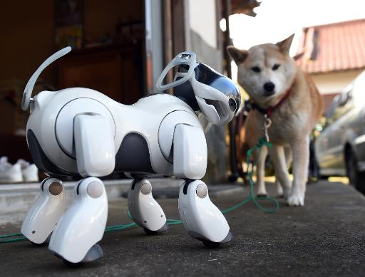
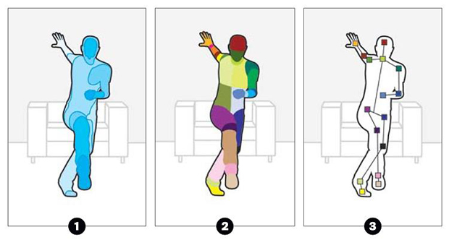
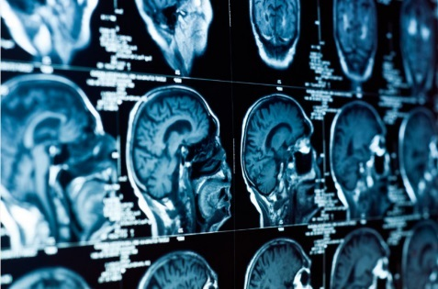



Aplicaciones de AI
6
4
9
1
2
10
3
5
8
7

Slide 16

ML es el futuro
ML es el futuro

Slide 17
Desde el inicio de los tiempos
hasta el año 2005
los humanos hemos creado
130 Exabytes de datos

Slide 18
2005 – 130 Exabytes
2010 – 1,200 Exabytes
2015 – 7,900 Exabytes
2020 – 40,900 Exabytes

Slide 19

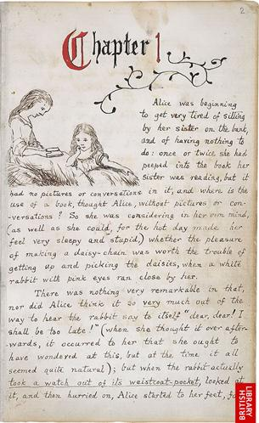



Slide 20




Slide 21
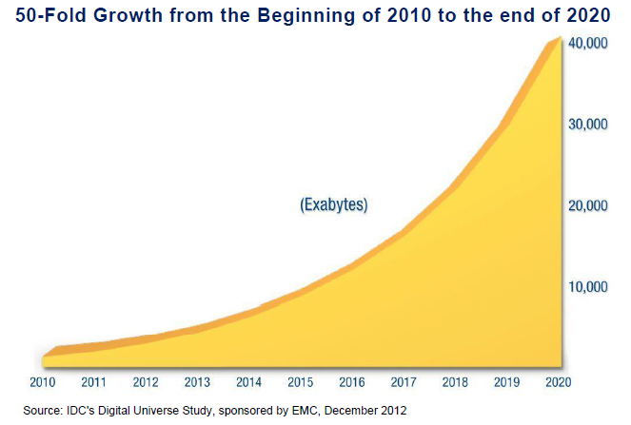
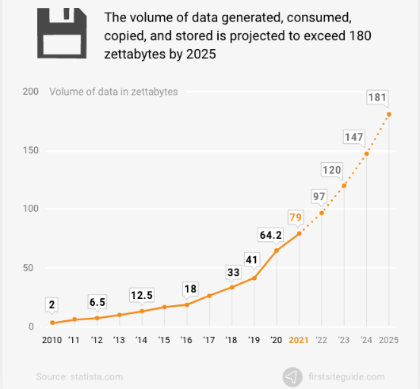
Machine Learning
Machines
Data Scientists

Slide 22


Conceptos Básicos de ML
Conceptos Básicos de ML

Slide 23
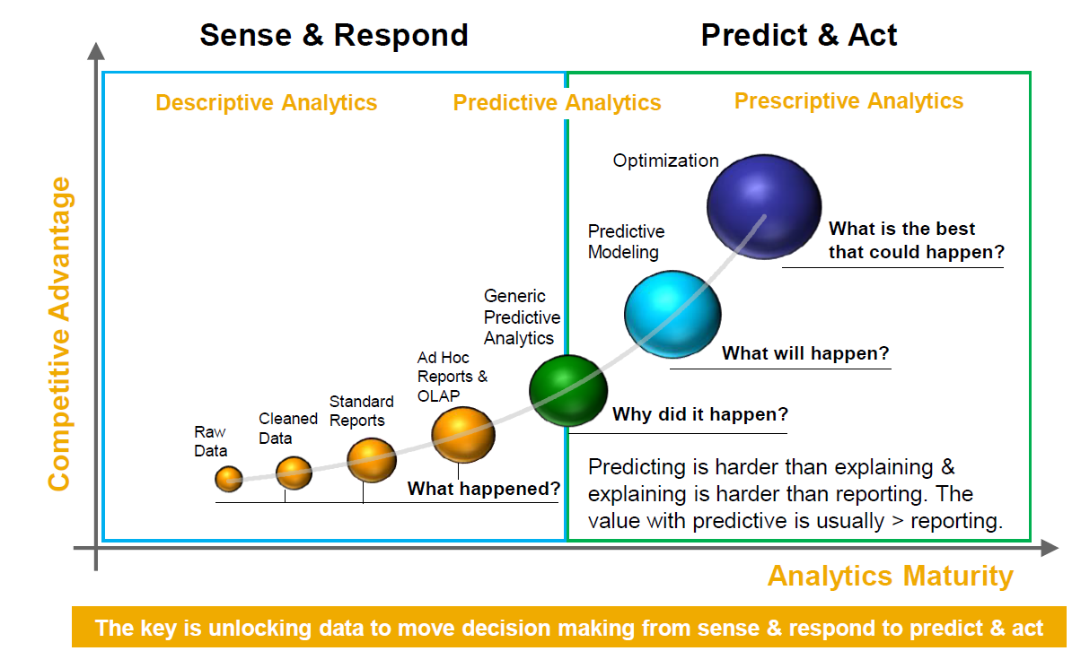
Madurez Analítica
openSAP: Getting Started with Data Science

Slide 24
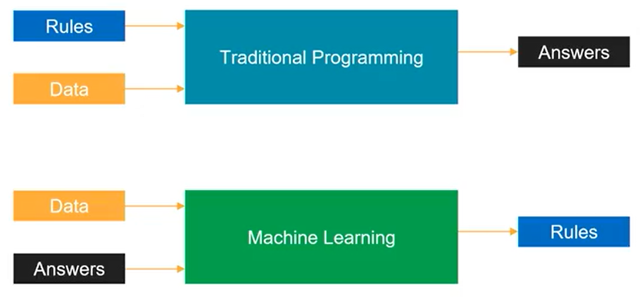
Programación Tradicional vs ML
ML utiliza un nuevo paradigma de programación
Udacity: Machine Learning Scholarship Program for Microsoft Azure

Slide 25
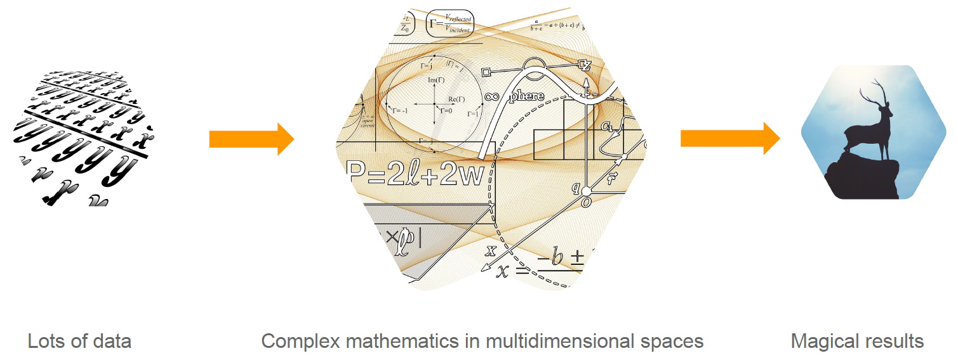
¿Qué es Machine Learning?
Lo que la gente piensa que es

Slide 26
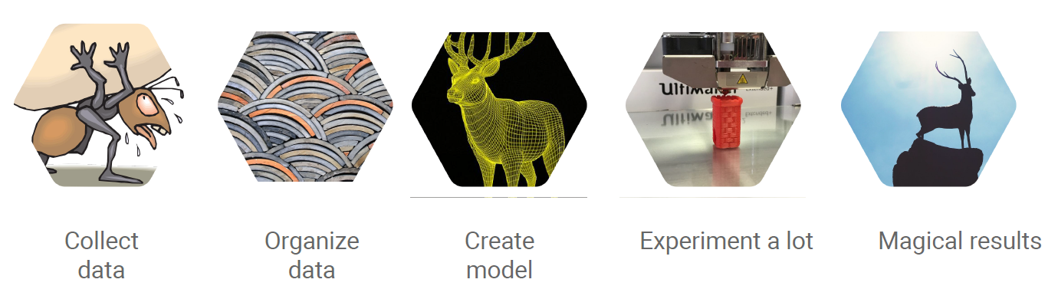
¿Qué es Machine Learning?
Lo que realmente es

Slide 27
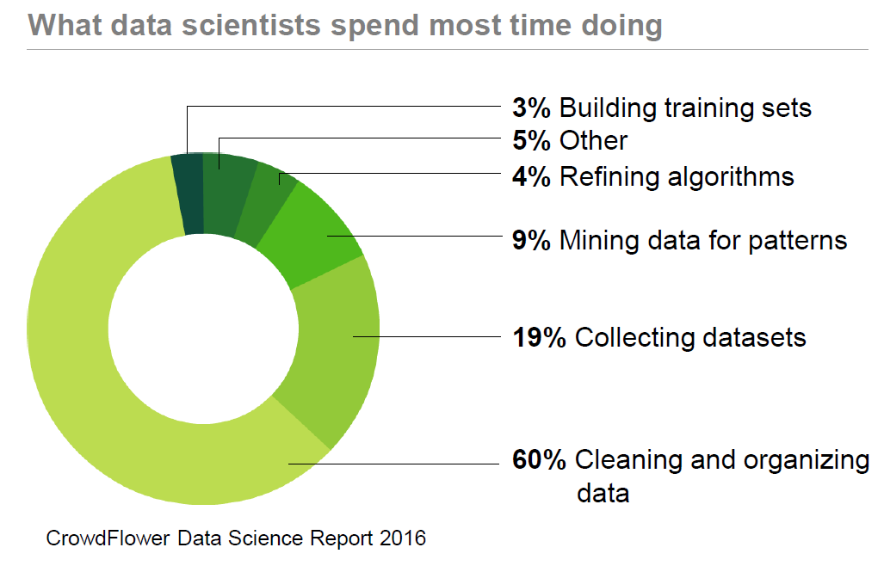
Actividades de un Científico de Datos
openSAP: Getting Started with Data Science

Slide 28

Metodología
Metodología

Slide 29
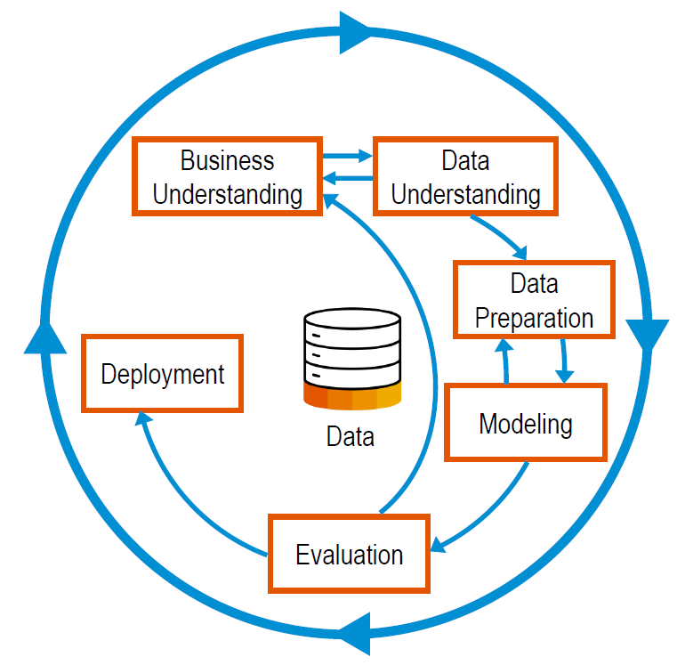
Metodología
CRISP-DM
CRoss-Industry Standard Process for Data Mining
openSAP: Getting Started with Data Science

Slide 30
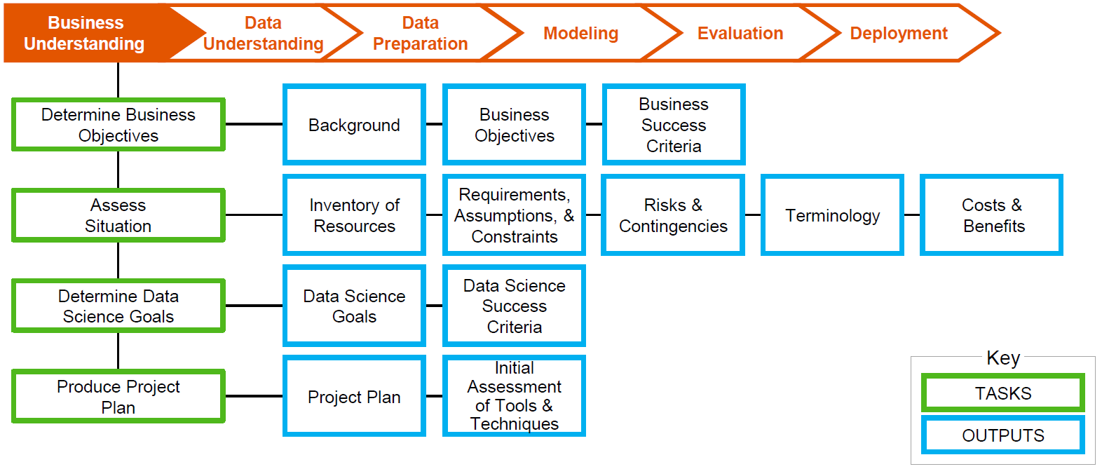
Entendimiento del Negocio
openSAP: Getting Started with Data Science

Slide 31
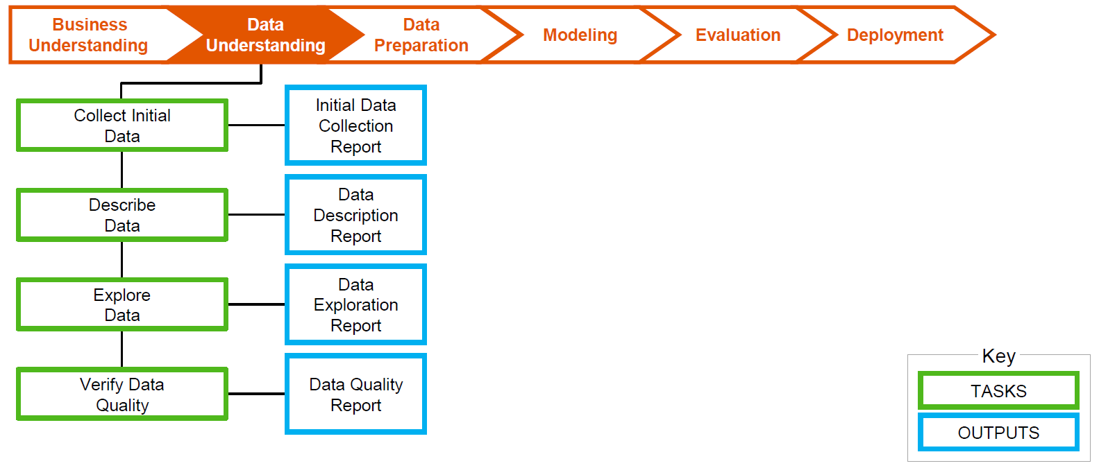
Entendimiento de los Datos
openSAP: Getting Started with Data Science

Slide 32
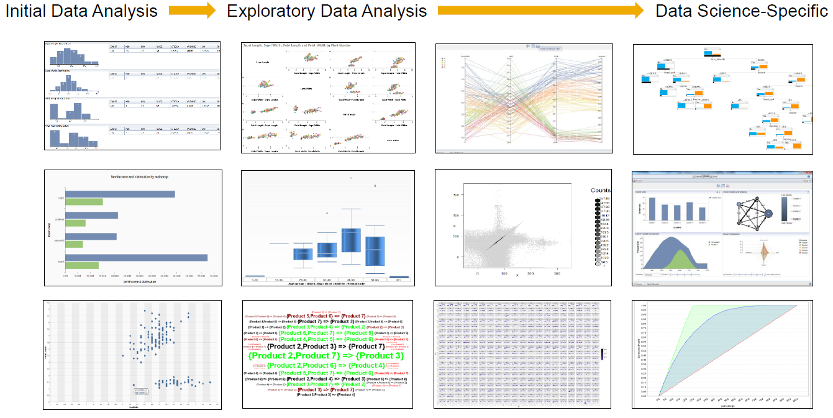
Entendimiento de los Datos
openSAP: Getting Started with Data Science

Slide 33
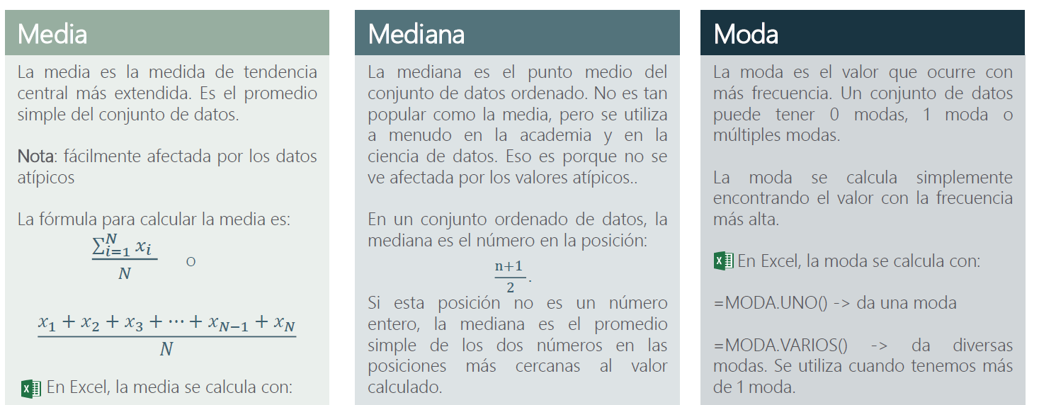
Media, Mediana y Moda

Slide 34
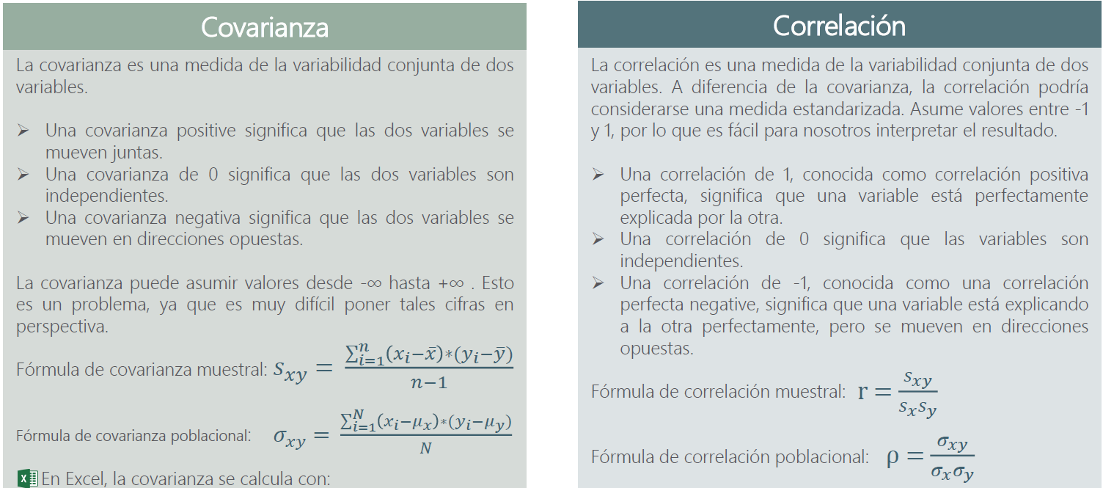
Covarianza y Correlación

Slide 35
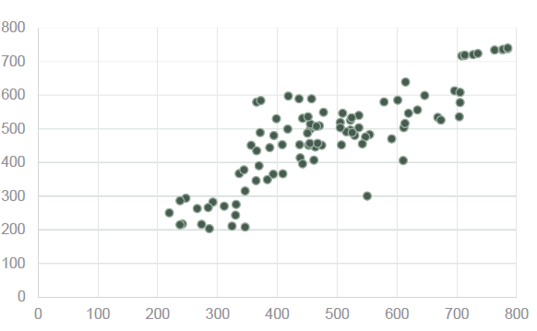
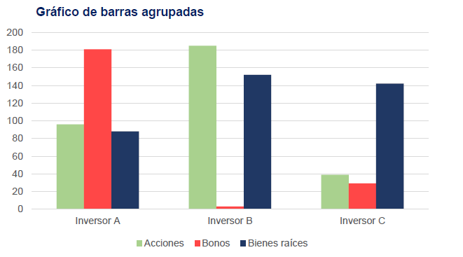
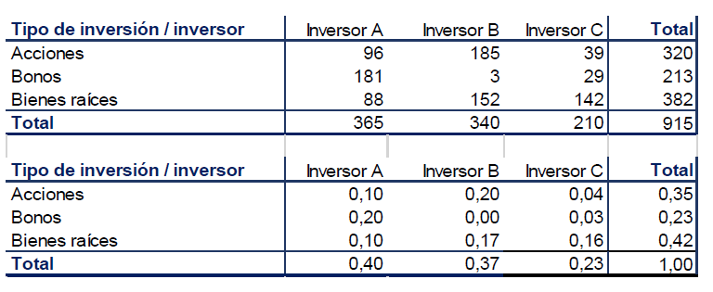
Relación entre Variables

Slide 36
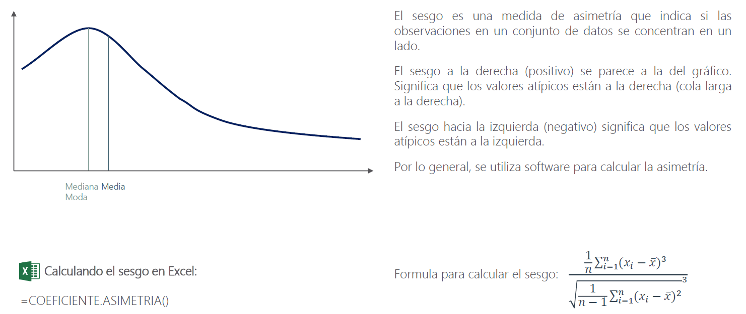
Sesgo

Slide 37
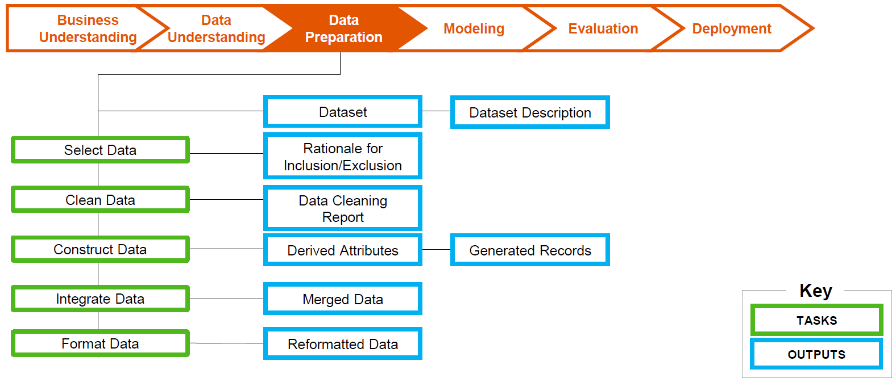
Preparación de los Datos
openSAP: Getting Started with Data Science

Slide 38
Tipos de Datos
Tipos de Datos
Categóricos
Numéricos
Discretos
Continuos
Nominales
Ordinales
Hombre | Mujer
Rojo | Verde | Azul
1, 2, 3 empleados
568 personas
Pequeño | Mediano | Grande
A | B | C (calificaciones)
Edad
Altura

Slide 39
Valores Faltantes y
Excepciones
Missing
Outliers
Es una celda vacía en el conjunto de datos
Pueden deberse a errores o simplemente no están disponibles
Se pueden remover, estimar o mantener
Puede requerir investigación adicional, para determinar la causa
Para valores contínuos, es un valor único o valores con frecuencia muy baja, que están muy lejanos a la mayoría de los datos o al promedio de los datos
Para valores categóricos, es un valor único o valores con frecuencia muy baja

Slide 40
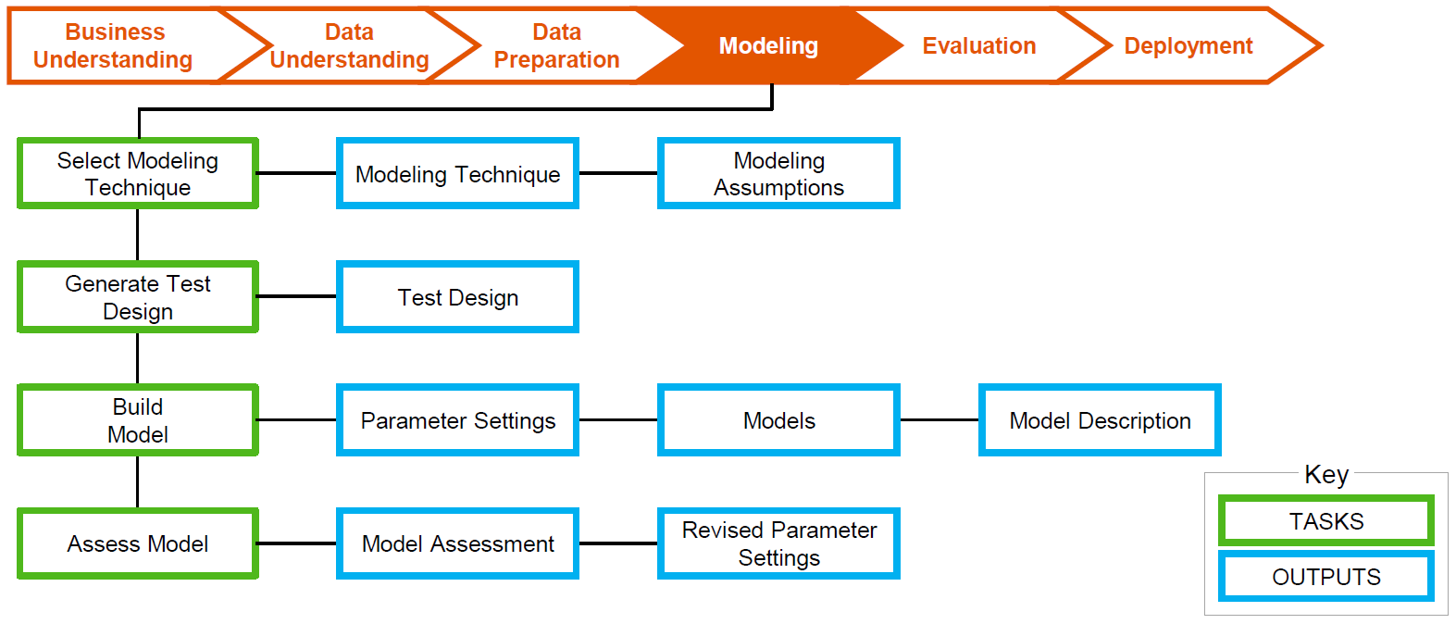
Modelado
openSAP: Getting Started with Data Science

Slide 41
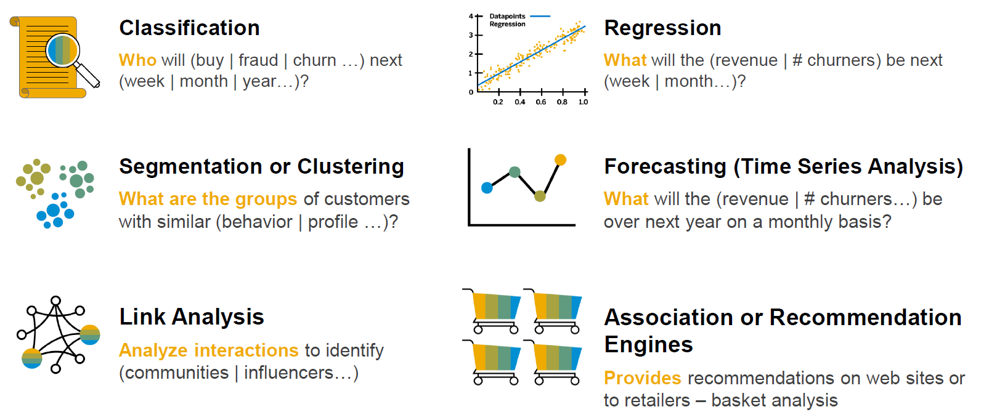
Ejemplos de Preguntas de Negocio
openSAP: Getting Started with Data Science

Slide 42
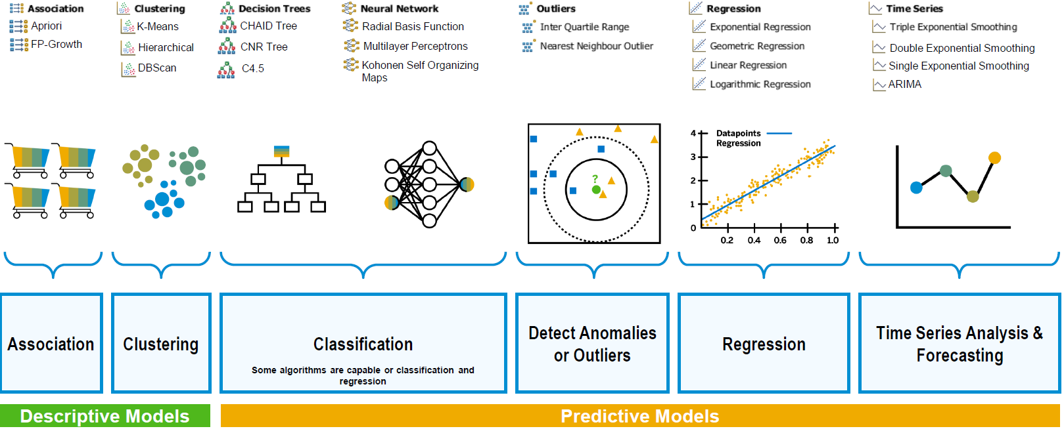
Ejemplos de Algoritmos
openSAP: Getting Started with Data Science

Slide 43
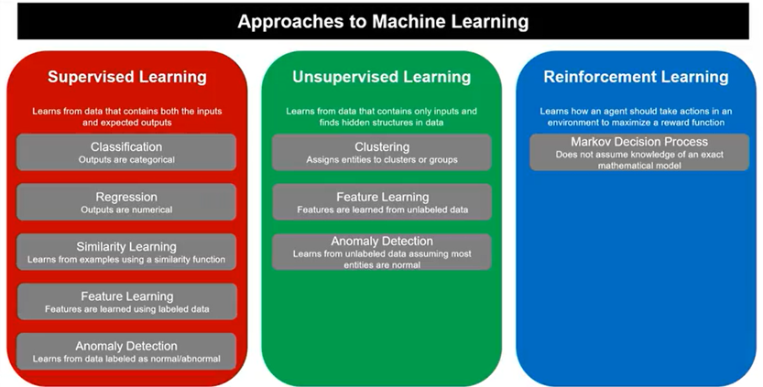
Tipos de
TLos modelos de ML pueden aprender de 3 maneras
Aprendizaje
Udacity: Machine Learning Scholarship Program for Microsoft Azure

Slide 44
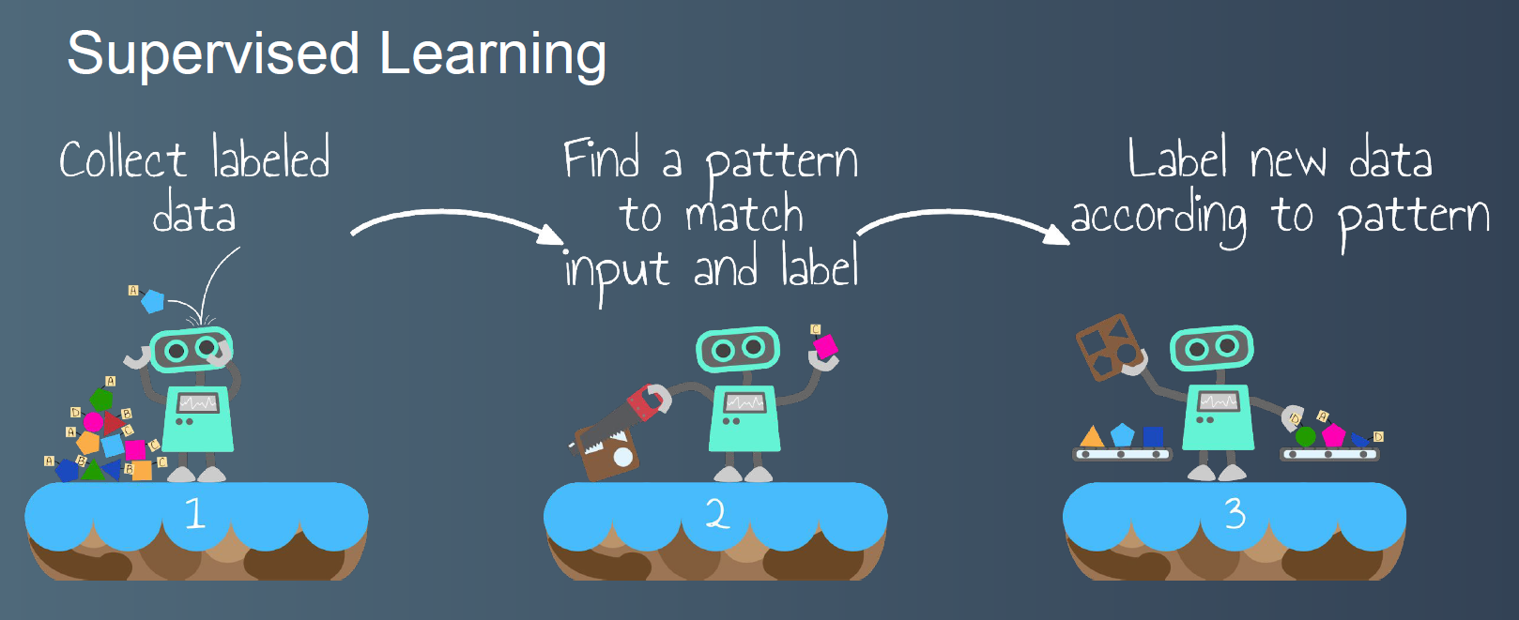
openSAP: Exploring the World of AI

Slide 45
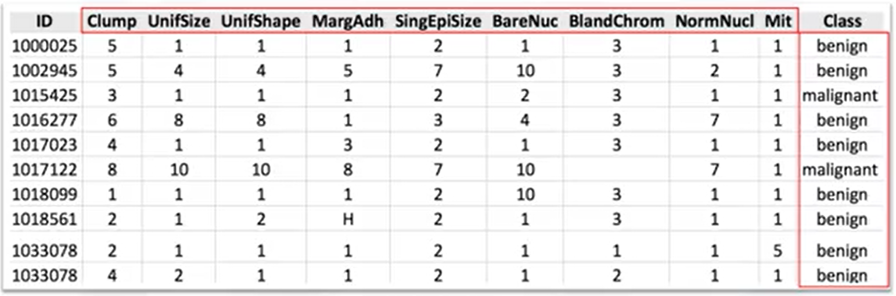
Aprendizaje Supervisado
IBM: AI Engineering

Slide 46
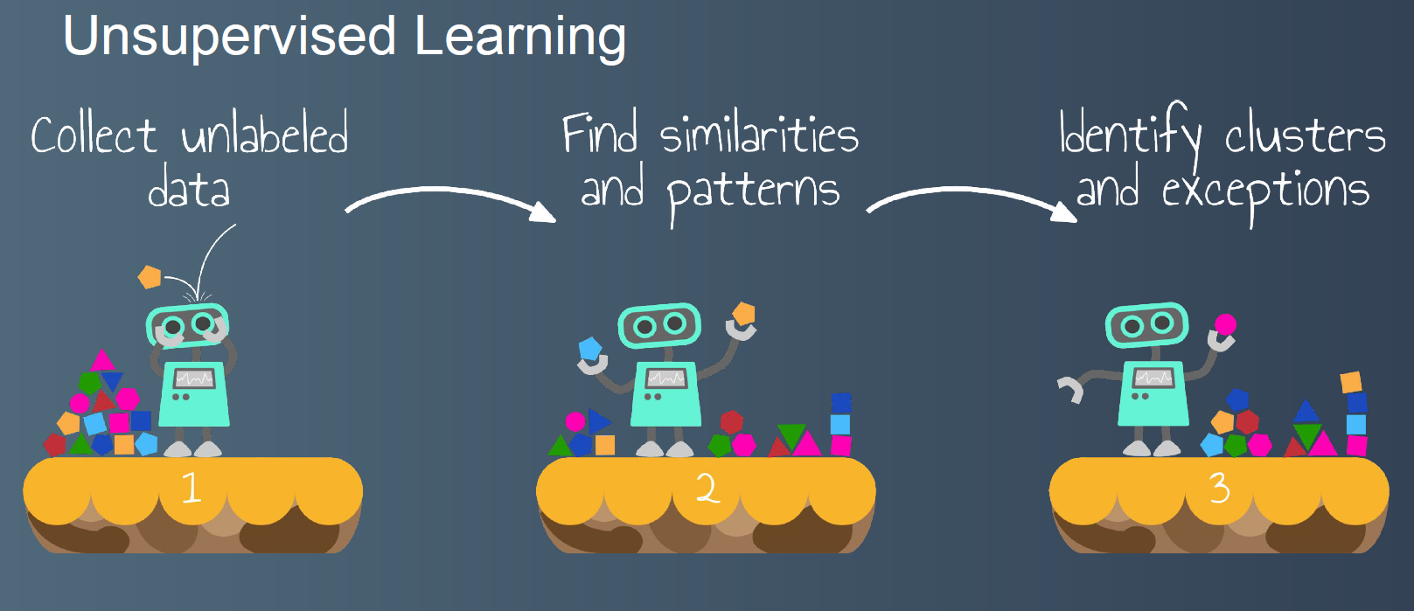
openSAP: Exploring the World of AI

Slide 47
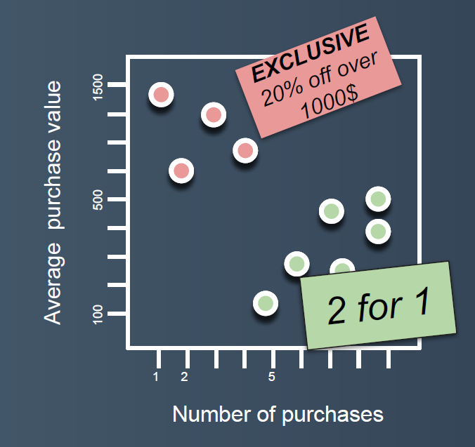
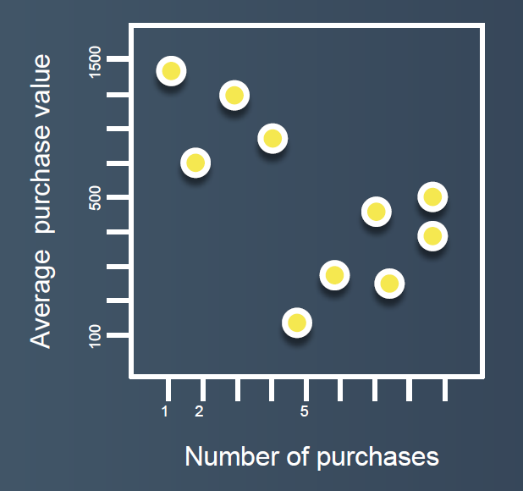
Aprendizaje No Supervisado
openSAP: Exploring the World of AI

Slide 48
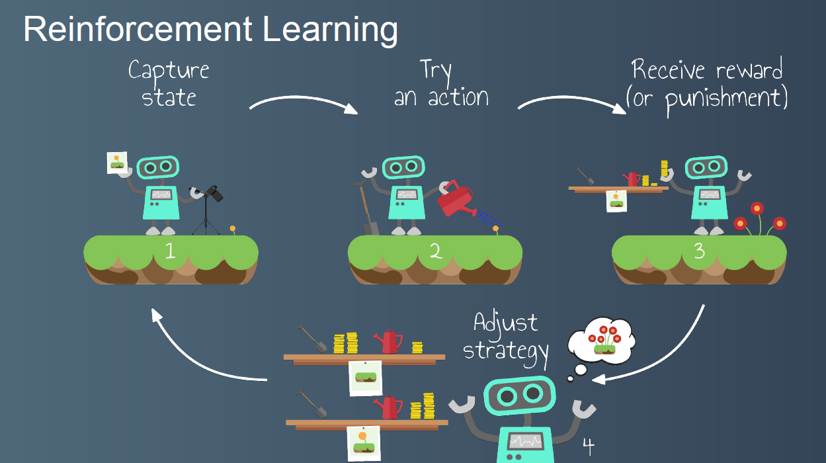
openSAP: Exploring the World of AI

Slide 49
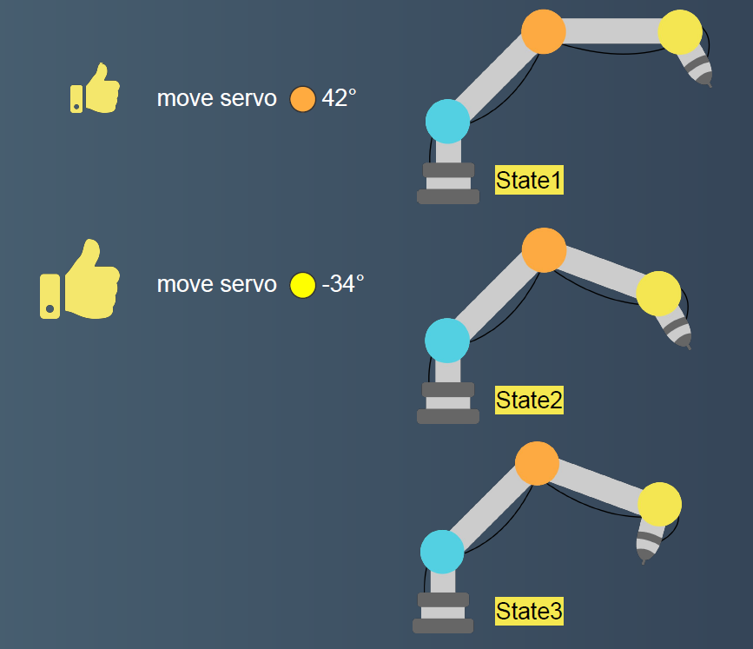
Reinforcement Learning
openSAP: Exploring the World of AI

Slide 50
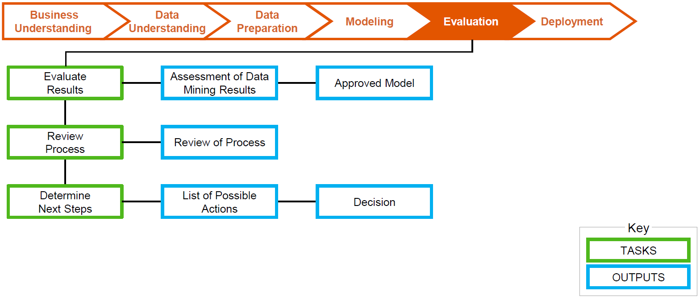
Evaluación
openSAP: Getting Started with Data Science

Slide 51
Estrategias para
Dividir Datos
Conjunto de Datos
Entrenamiento
Pruebas
Conjunto de Datos
Entrenamiento
Validación
Pruebas

Slide 52
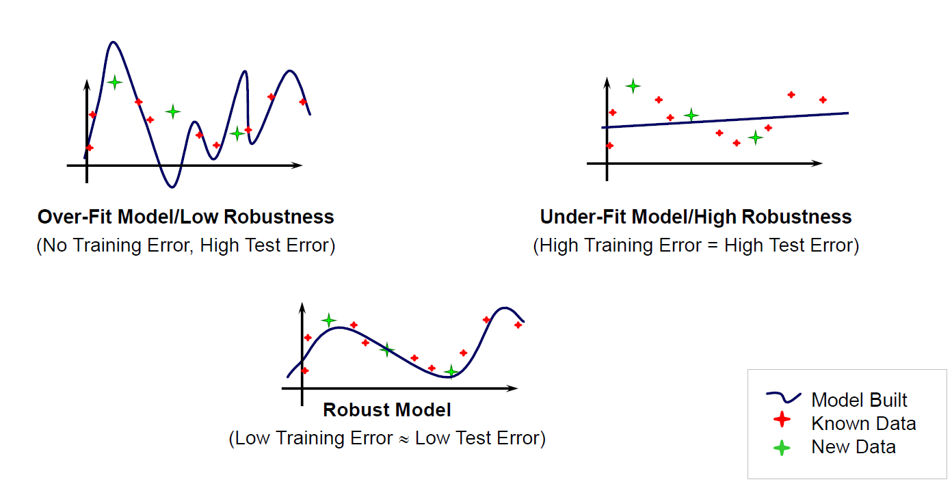
Model Fitting
openSAP: Getting Started with Data Science

Slide 53
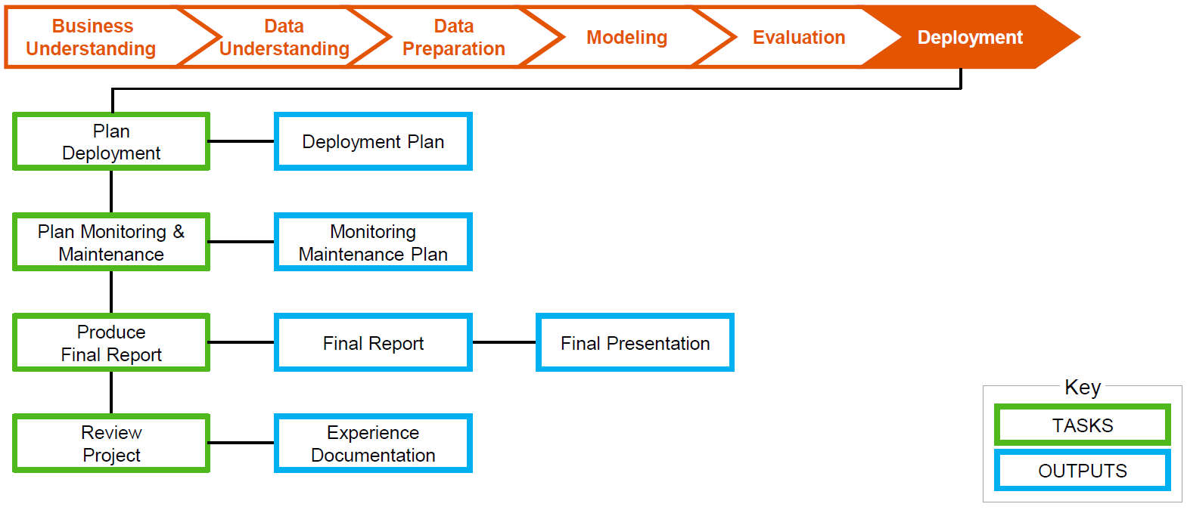
Implementación
openSAP: Getting Started with Data Science

Slide 54

Ecosistema de ML
Ecosistema de ML

Slide 55
Ecosistema de
ML
Ambientes de Desarrollo
Librerías
Servicios en la Nube
Jupyter Notebooks
Cloud Notebooks
Visual Studio
…
scikit-learn
Keras
TensorFlow
PyTorch
…
Azure
AWS
Google Cloud

Slide 56
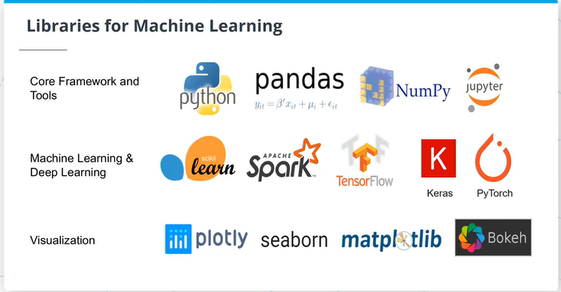
Ejemplos de
Librerías
Udacity: Machine Learning Scholarship Program for Microsoft Azure

